Slide 1
三 优化信息-----ud 集
为了进行循环优化,还应分析变量的定值及引用关系,这种关系称为 引用-------定值链,或称为 引用-------定值集.
定义: 若变量 A 在四元式 d 定值,并存在一条通路到达四元式 u ,且该通路上没有 A 的其它定值,则称 A 在 d 的定值到达 u .
定义:如在 u 处引用了变量 A,则凡能到达 u 的 A 的所有定值点,构成了 A 在 u 处的引用------定值集 ,记为: ud[A].
下面介绍如何求 ud集

Slide 2
1> 到达-----定值方程
首先定义四个基本集合:
IN[B] : 代表到达基本块 B 入口点时的各变量的所有定值点集;
OUT[B]:代表到达基本块 B 出口点时的各变量的所有定值点集;
GEN[B]:表示 B 中所定值的且到达 B 之后的定值点集;
KILL[B]: 表示属于 B 外的定值点,而这些定值点所定值的变量在 B中又被重新定值

Slide 3
这几个集合满足如下方程:
OUT[B]=(IN[B] - KILL(B)) ∪ GEN[B]
IN[B] = OUT[p₁] ∪ OUT[p₂] ∪...... ∪ OUT[p_{k}]
p₁ , p₂...... p_{k} 为B的前趋结点.
该方程即为到达------定值方程,求解该方程,得到IN[B] .

Slide 4
2>求 ud[ A]
算法如下:
若 B 中,变量 A 的引用点 u 之前有 A 的定值点 d,且到达 u ,则 ud[ A] = { d };
否则 ud[ A] = { d_{i} | d_{i} ∈IN[B] 且 d_{i}为A的定值点}.
这样,可以求出每个变量在引用点 u 的定值状况.

Slide 5
四 循环的几种基本优化
下面介绍三种循环优化:
代码外提
强度削弱
删除归纳变量
<一 >代码外提
定义:
对于循环中的语句 A:= B op C, 若 B 及 C 均为常量,或者 为 循环中未改变的变量, 那么每次循环 A的值都一样,称A:= B op C 为不变运算.

Slide 6
对于不变运算,有可能把 A:= B op C 放到循环前,具体做法是:
a) 建立一前置结点;
b) 循环入口结点(唯一的) 为前置结点的唯一后继;
c) 循环外流向入口结点的有向边,改为流向前置结点;
d) 把循环中可以外提的不变运算放在前置结点中.
见下图:

Slide 7
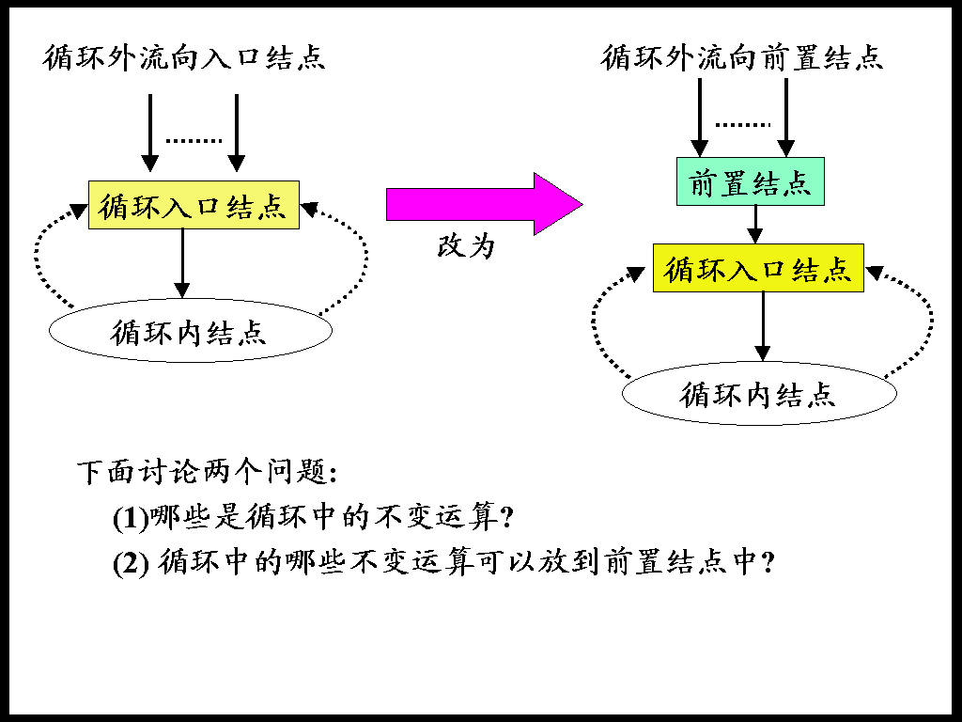

Slide 8
1> 不变运算的确定算法
(1) 察看循环中的每条四元式,若每个运算对象或为常量,或定值点在循环外的变量,则标记为不变运算;
(2) 察看尚未标记为不变运算的四元式,若每个运算对象或为常量,或定值点在循环外的变量,或在循环内具有唯一定值点的变量且该定值点已经标记为不变运算,则标记为不变运算;
(3)重复 (2),直到不产生新的不变运算.

Slide 9
2> 代码外提算法
(1) 对循环中每一不变运算 (S) A:=B op C (包括 A:= op C 或 A:=B), 检查是否满足如下条件之一 :
a) S所在的结点是循环所有出口结点的必经结点,
且 S为变量A 在循环中唯一 引用定值点,
且 A 的定值点 S 能到达循环中所有 A 的引用点;
b) S为 变量 A 在循环中唯一引用定值点,
且 A 的定值点 S 能到达循环中所有 A 的引用点,
且 A 在循环之后不再引用.
(2) 把循环中满足条件 a) 或 b) 的不变运算移至前置结点中, 若运算对象 B 或 C 是在循环中定值, 则只有当 B 或 C 的定值点四元式已放入前置结点中后,才可以把 S 外提.

Slide 10
<二 >强度削弱
强度削弱是指循环中,把执行时间较长的运算转换为执行时间较短的运算.
下面仅讨论乘法运算转换为加法运算.
( 注:并非每个乘运算都可以进行强度削弱)
定义:
若循环中对 B 只有唯一的递归赋值 B:=B+C 且 C 为循环不变量,则称 B 为循环的基本归纳变量.
定义:
若 B 为基本归纳变量,而 A 在循环中的定值,可以化归为 B 的线性函数: A:=C₁*B+C₂ (C₁ , C₂为循环不变量 ) 则称 A 为归纳变量,并称 A与 B同族.

Slide 11
一般而言,若循环中有递归赋值
B:=B+C (B 每次循环递增常量C)
而 循环中对 A 的赋值为 B 的线性函数
A :=C₁*B+C₂ (C₁ , C₂为常数 )
那么,循环中A :=C₁*B+C₂的乘运算可转换为加运算。
具体做法如下:
在前置结点中添加: A’ :=C₁*B+C₂
令 C’ = C₁ *C
原A :=C₁*B+C₂ 改为: A:=A’
在 B:=B+C 之后增加: A’:=A’+C’

Slide 12
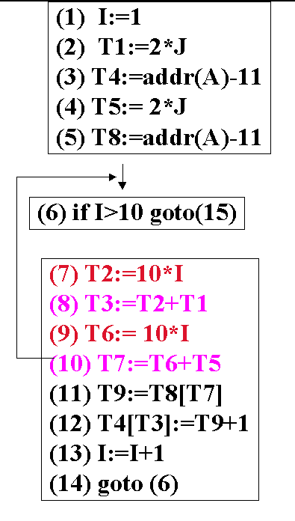
示例:
根据定义
I 为基本归纳变量;
T2,T6 为与 I 同族的归纳变量;
T3,T7 可转化为:
T3:= 10*I +T1 ( T1为循环不变量)
T7:= 10*I +T5 ( T5为循环不变量)
也为 与 I 同族的归纳变量;
下面是对 T2 进行强度削弱
的示例:

Slide 13
基本归纳变量: I:=I+1 (C=1)
T2 与 I 同族 : T2:=10*I+0
(C1=10,C2=0 )
在前置结点中添加:
T2’ :=10*I
令 C’ = 10
原A :=C₁*B+C₂ 改为:
T2:=T2’
在 I:=I+1 之后增加:
T2’:=T2’+10
同理,T6,T3,T7 也一样处理.

Slide 14
<三 >删除基本归纳变量
具体做法如下:
若基本归纳变量 B 在循环出口之后不再引用,且在循环中除B:=B+C 处被引用外,只在型如
if B rop Y goto (s) 中被引用,则
(1) 选一与B 同族的归纳变量 M , M与 B 有如下线性关系:
M=C1*B+C2
(2)建立一临时变量 R,在前置结点中增加
R:=C1*Y+C2
(3)用if M rop R goto (s) 替换
if B rop Y goto (s)
(4)删除循环中四元式 B:=B+C

